Slide 1
Ein Urlaub in Albanien

Slide 2
Die Reiseroute
Von Deutschland nach Albanien durchquert man folgende Länder:
Tschechien, Österreich, Slowenien, Kroatien und Montenegro

Slide 3
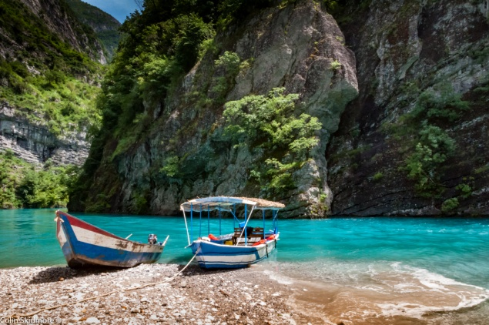
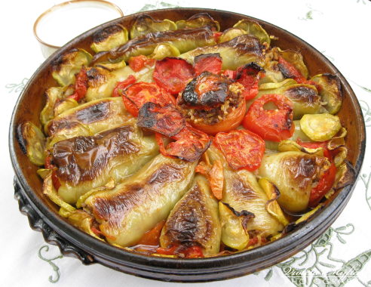
Steckbrief:
Hauptstadt: Tirana
Sprache: Albanisch
Währung: Lek
Sehenswürdigkeiten: Koman See
Nationalpark Llogara
Berat- Stadt der tausend Fenster
Speisen: Sarma/Dollma (gefüllte Wein- oder Kohlblätter)
Huhn mit Walnussfüllung
Moussaka (Kartoffel- und Hackfleischauflauf)

Slide 4
Sehenswürdigkeiten in Durrës
Das Amphitheater von Durrës wurde im 2.Jahrhundert erbaut und bot Platz für 16.000 Zuschauer

Slide 5
Sehenswürdigkeiten in Durrës
Die Burg von Preza spielte im Mittelalter eine strategisch wichtige Rolle. Sie diente als Signalpunkt und zum Austausch von Nachrichten.

